Slide 1
CSS3 flex
http://www.runoob.com/w3cnote/flex-grammar.html

Slide 2
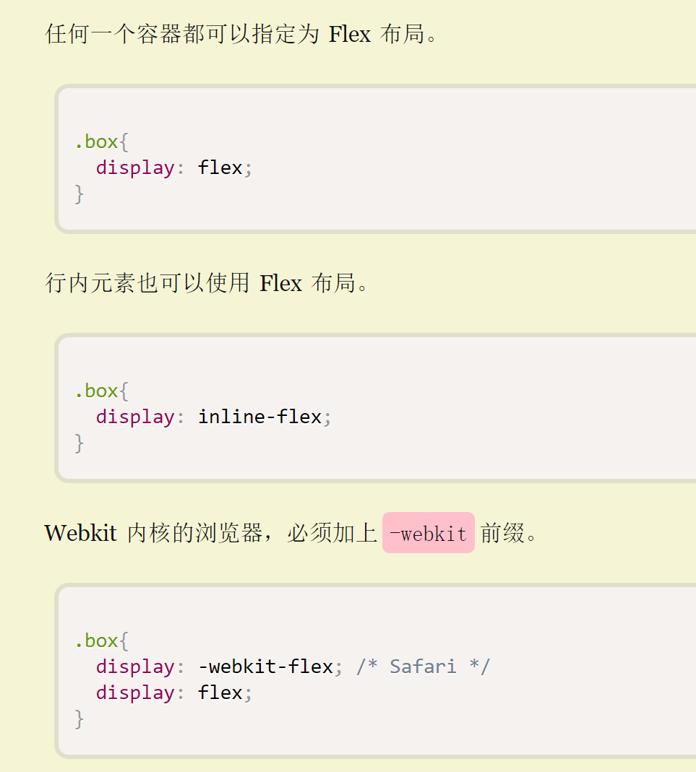
Flex 是 Flexible Box 的缩写，意为"弹性布局"，用来为盒状模型提供最大的灵活性。
注意，设为 Flex 布局以后，子元素的float、clear和vertical-align属性将失效。

Slide 3
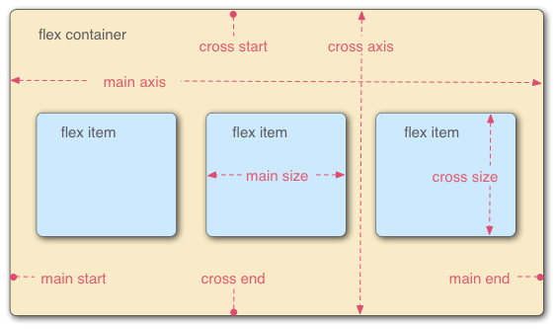
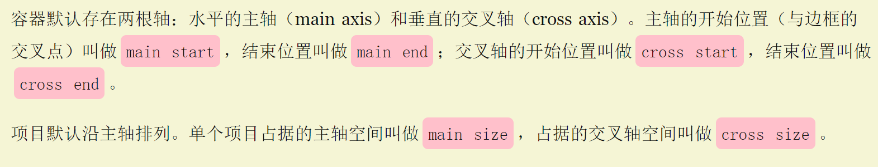
伸缩盒模型（flex）简介
伸缩盒模型 flex 是CSS3中快速布局的利器。
采用 Flex 布局的元素，称为 Flex 容器（flex container），简称"容器"。它的所有子元素自动成为容器成员，称为 Flex 项目（flex item），简称"项目"。
伸缩容器
侧轴开始
侧 轴
主 轴
伸缩项目
主轴开始
侧轴结束
主轴结束

Slide 4
伸缩容器&伸缩项目
为元素设置
display: flex
或者 display: inline-flex
该元素即成为伸缩容器（flex container），
设置为 flex ，该元素会独占一行
设置为 inline-flex，可以与其他 inline 元素在同一行。
此时伸缩容器的子元素自动升级为伸缩项目（flex item），伸缩项目的的特点如下，
伸缩项目默认在一行排列。
自动升级为块元素。
所有伸缩项目默认在主轴的 start 处排列。
伸缩项目也可以再次设置为flex，即flex可以互相嵌套。

Slide 5
Inline-flex
inline-flex 行内对齐特点
伸缩容器中有文本内容，基于第一个文本的基线对齐.
伸缩容器中没有有文本内容，也没有子元素，伸缩容器底边位于一行的基线处。
伸缩容器中没有有文本内容，第一个子元素没有，第一个元素底边位于一行的基线处。

Slide 6
一、容器的属性

Slide 7
容器的属性
以下6个属性设置在容器上。
flex-direction
flex-wrap
flex-flow
justify-content
align-items
align-content

Slide 8
主轴及侧轴相关设置

Slide 9
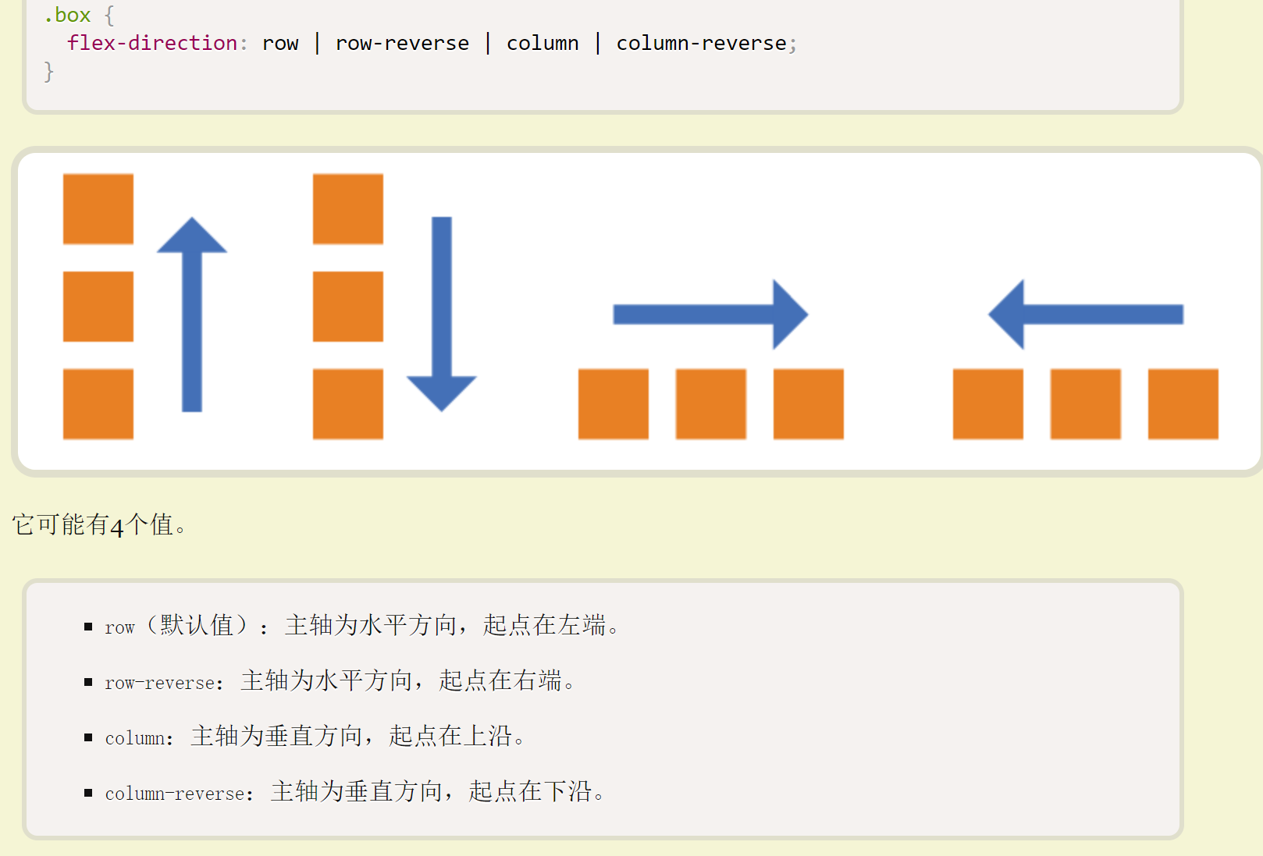
1.1 flex-direction
flex-direction属性决定主轴的方向（即项目的排列方向）。

Slide 10
主轴默认方向，
flex-direction: row
flex-start
center
flex-start
flex-end
主轴
item1
item2
item3
侧轴
center
flex-end

Slide 11
也可以设置
flex-direction: row-reverse
flex-start
flex-start
center
flex-end
主轴
侧轴
center
item1
item2
item3
flex-end

Slide 12
也可以通过设置
flex-direction: column
item1
flex-start
flex-end
item2
center
主轴
item3
flex-end
center
flex-start
侧轴

Slide 13
也可以设置
flex-direction: column -reverse
item3
flex-end
flex-end
item2
主轴
center
item1
flex-start
center
flex-start
侧轴

Slide 14
伸缩容器空间不足

Slide 15
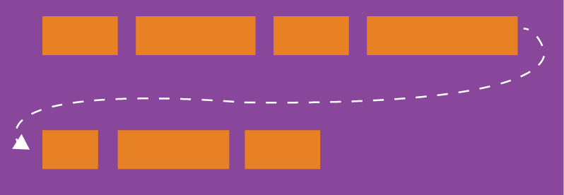
1.2 flex-wrap
默认情况下，项目都排在一条线（又称"轴线"）上。flex-wrap属性定义，如果一条轴线排不下，如何换行？

Slide 16
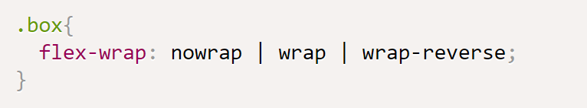
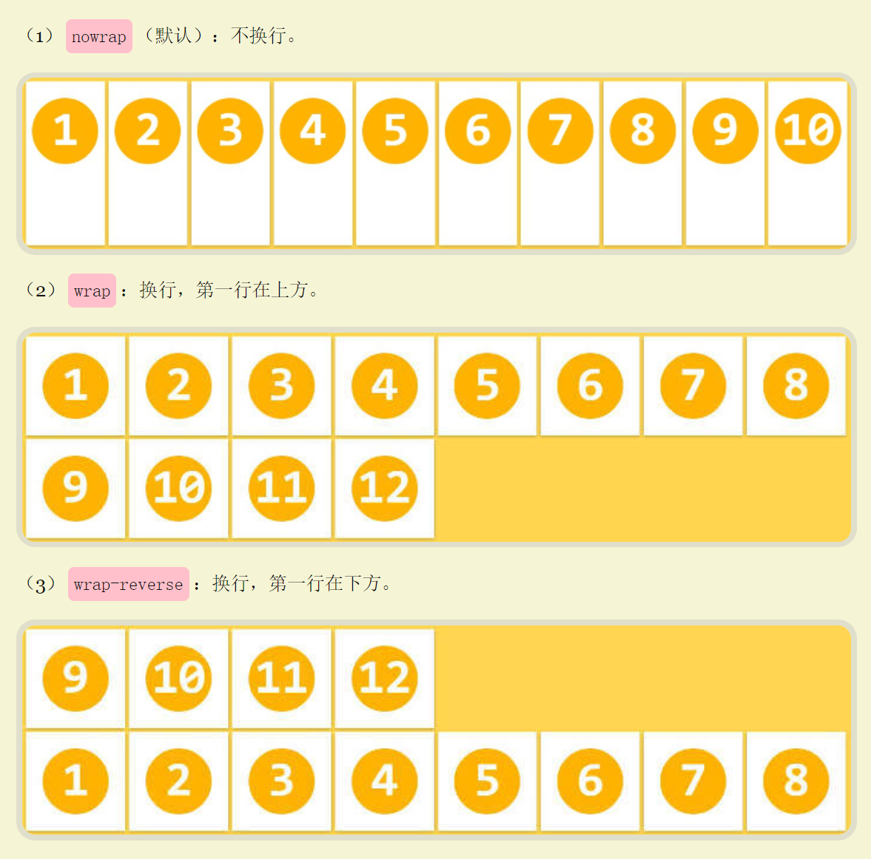

Slide 17
伸缩容器主轴空间不足
当设置伸缩项目大小，且伸缩容器无法在主轴方向上容纳所有的伸缩项目时，每个伸缩项目都会被按比例被压缩。如同在伸缩容器中设置了，
flex-wrap: nowrap （默认值）
flex-start
center
flex-end
主轴
flex-wrap: nowrap
item1
item2
item3
如何压缩，请参考伸缩项目压缩率计算规则

Slide 18
伸缩容器主轴空间不
当伸缩项目设置大小，且伸缩容器无法在主轴方向上容纳所有的伸缩项目时，在伸缩容器中设置，
flex-wrap: wrap
让伸缩项目自动换行，保持原来的大小。
flex-start
center
flex-end
主轴
flex-wrap: wrap
item1
item2
item3

Slide 19
伸缩容器主轴空间不足
当伸缩项目设置大小，且伸缩容器无法在主轴方向上容纳所有的伸缩项目时，在伸缩容器中设置，
flex-wrap: wrap-reverse
让伸缩项目自动换行，保持原来的大小。但此时伸缩项目在主轴flex-start和侧轴flex-end处开始排列。
flex-start
center
flex-end
主轴
flex-wrap: wrap-reverse;
item3
item1
item2

Slide 20
简写
1.3 align-content
可以设置 flex-flow 来实现 flex-direction 和 flex-wrap 简写。
flex-flow : column wrap

Slide 21
伸缩容器有足够空间
伸缩项目排列

Slide 22
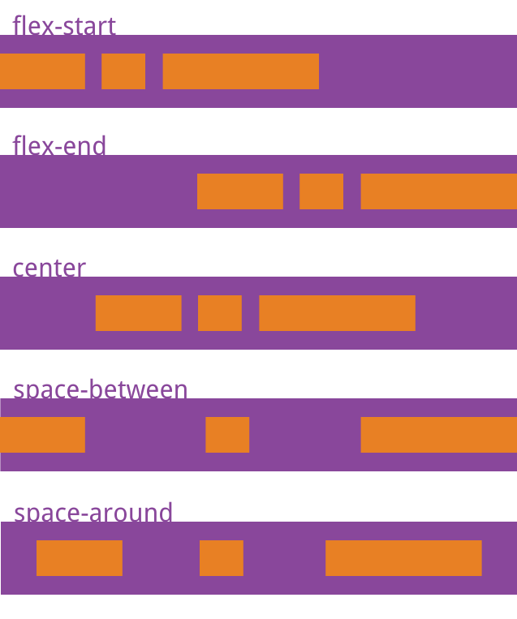
1.4 justify-content
justify-content属性定义了项目在主轴上的对齐方式。
.box {
justify-content: flex-start | flex-end | center | space-between | space-around;
}
当伸缩容器有“足够空间”时

Slide 23
设置伸缩项目在主轴的排列
当伸缩容器有“足够空间”时，所有伸缩项目在主轴start处排列，如同设置了
justify-content：flex-start （默认值）
flex-start
center
flex-end
主轴
item1
item2
item3

Slide 24
设置伸缩项目在主轴的排列
当伸缩容器有“足够空间”时， 也可以设置，
justify-content：flex-end
此时所有的伸缩项目在伸缩容器主轴的end处排列
flex-start
center
flex-end
主轴
item1
item2
item3

Slide 25
设置伸缩项目在主轴的排列
当伸缩容器有“足够空间”时， 设置
justify-content：center
所有的伸缩项目位于伸缩容器主轴的中间处
flex-start
center
flex-end
主轴
item1
item2
item3

Slide 26
设置伸缩项目在主轴的排列
当伸缩容器有“足够空间”时， 设置
justify-content：space-between
此时伸缩项目沿着伸缩容器的主轴均匀分布
flex-start
center
flex-end
主轴
item1
item2
item3

Slide 27
设置伸缩项目在主轴的排列
当伸缩容器有“足够空间”时， 设置
justify-content：space-around
伸缩项目沿着伸缩容器的主轴均匀分布，但是剩余空间会包裹着每个伸缩项目
flex-start
center
flex-end
主轴
item1
item2
item3

Slide 28
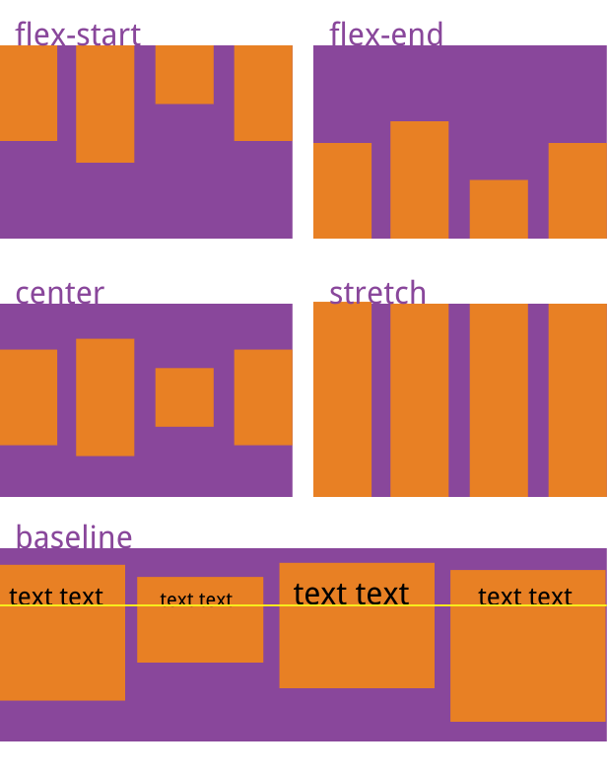
1.5 align-items
align-items属性定义项目在交叉轴上如何对齐。
.box {
align-items: flex-start | flex-end | center | baseline | stretch;
}

Slide 29
设置伸缩项目在侧轴排列
当伸缩容器有“足够空间”时， 侧轴如同设置了
align-items：stretch
即每个伸缩项目会沿侧轴被拉伸。
item1
item2
item3
flex-start
center
flex-end
侧轴

Slide 30
设置伸缩项目在侧轴排列
当伸缩容器有“足够空间”时， 如果设置，
align-items：flex-start
此时所有伸缩项目位于伸缩容器侧轴start处
item1
item2
item3
flex-start
center
flex-end
侧轴

Slide 31
设置伸缩项目在侧轴排列
当伸缩容器有“足够空间”时， 如果设置，
align-items：center
此时所有伸缩项目位于伸缩容器侧轴中部
flex-start
center
flex-end
item1
item2
item3
侧轴

Slide 32
设置伸缩项目在侧轴排列
当伸缩容器有“足够空间”时， 如果设置，
align-items：flex-end
此时所有伸缩项目位于伸缩容器侧轴end处
flex-start
center
flex-end
侧轴
item1
item2
item3

Slide 33
设置伸缩项目在侧轴排列
当伸缩容器有“足够空间”时， 如果设置
align-items：baseline
主轴中伸缩项目基线最大的那个伸缩项目的基线作为所有伸缩项目的对齐基线
item2
flex-start
center
flex-end
item1
item3
侧轴

Slide 34
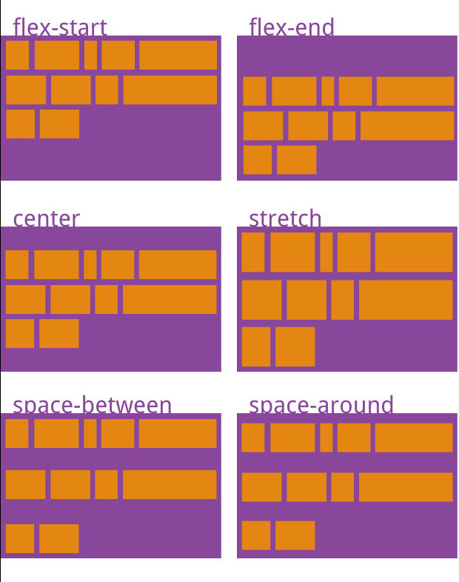
1. 6 align-content
align-content属性定义了多根轴线的对齐方式。如果项目只有一根轴线，该属性不起作用。
.box {
align-content: flex-start | flex-end | center | space-between | space-around | stretch;
}
当伸缩容器在主轴上没有足够的空间容纳所有的伸缩项目

Slide 35
侧轴对齐（伸缩项目换行）
当伸缩容器在主轴上没有足够的空间容纳所有的伸缩项目，伸缩容器设置了flex-wrap: wrap ,并且伸缩项目没有设置大小，完全由内容“撑起”，如同在伸缩项目中设置了
align-content: stretch
所有伸缩项目默认均匀分配侧轴空间
item1
flex-start
item2
center
item3
flex-end
侧轴

Slide 36
侧轴对齐（伸缩项目换行）
当伸缩容器在主轴上没有足够的空间容纳所有的伸缩项目，伸缩容器设置了flex-wrap: wrap ,并且伸缩项目没有设置大小，完全由内容“撑起”， 如果设置
align-content: flex-start
item1
flex-start
item2
item3
center
flex-end
侧轴

Slide 37
侧轴对齐（伸缩项目换行）
当伸缩容器在主轴上没有足够的空间容纳所有的伸缩项目，伸缩容器设置了flex-wrap: wrap ,并且伸缩项目没有设置大小，完全由内容“撑起”， 如果设置
align-content: center
flex-start
item1
center
item2
item3
flex-end
侧轴

Slide 38
侧轴对齐（伸缩项目换行）
当伸缩容器在主轴上没有足够的空间容纳所有的伸缩项目，伸缩容器设置了flex-wrap: wrap ,并且伸缩项目没有设置大小，完全由内容“撑起”， 如果设置
align-content: flex-end
flex-start
center
item1
item2
flex-end
item3
侧轴

Slide 39
二、项目的属性

Slide 40
以下6个属性设置在项目上。
order
flex-grow
flex-shrink
flex-basis
flex
align-self

Slide 41
伸缩项目在主轴排列

Slide 42
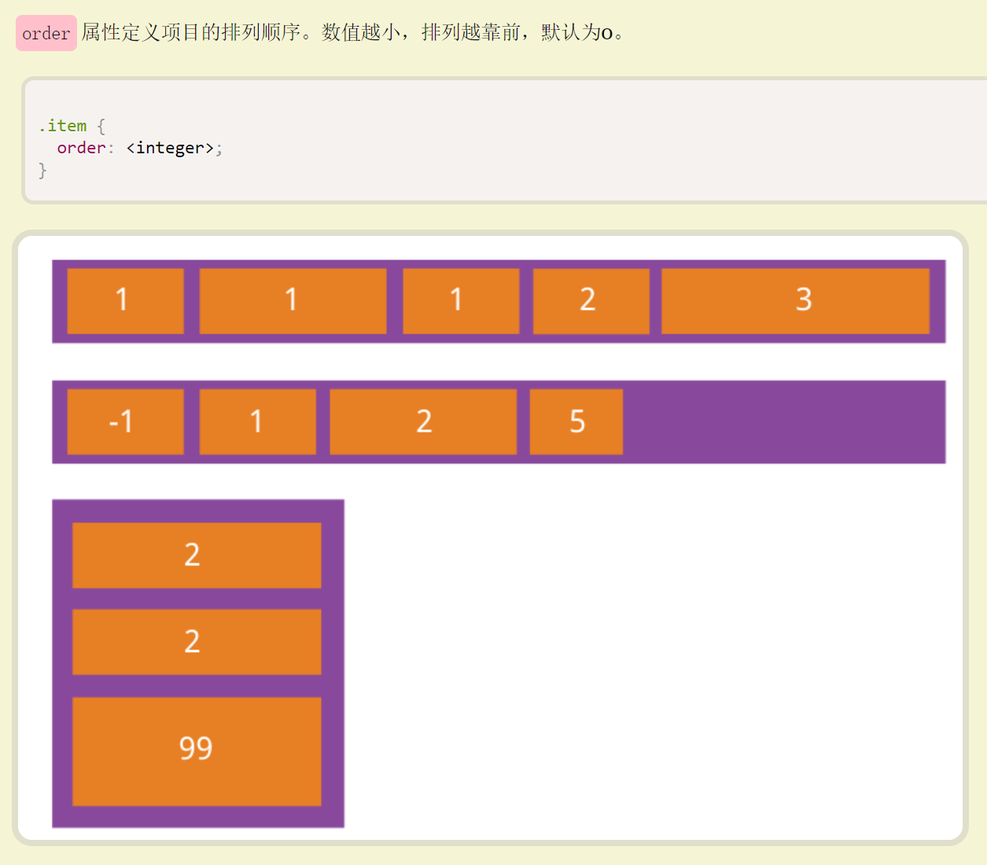

Slide 43
2.1 order
当伸缩容器足够大时，可以分别设置每个伸缩项目在伸缩容器主轴的位置，例如为item1设置了
order: 1;
flex-start
center
flex-end
主轴
item2
item3
item1

Slide 44
当伸缩容器足够大时，可以分别设置每个伸缩项目在伸缩容器主轴的位置，例如为item1，item2分别设置
order: 2;
order: 1;
flex-start
center
flex-end
主轴
item3
item2
item1

Slide 45
伸缩项目
分配主轴剩余空间

Slide 46
2.2 flex-grow
当伸缩容器主轴空间足够大时，可以分别设置每个伸缩项目如何分配主轴空间。其属性为，
flex-grow
flex-start
center
flex-end
主轴
item1
item2
item3
flex-grow属性定义项目的放大比例，默认为0，即如果存在剩余空间，也不放大。

Slide 47
伸缩容器
widht: 900px
计算公式：
900 / ( 1+ 1 + 1) = 300
伸缩项目1
伸缩项目1
实际宽度
300px
伸缩项目2
实际宽度
300px
伸缩项目3
实际宽度
300px
flex-grow: 1
伸缩项目2
flex-grow: 1
伸缩项目3
如果所有项目的flex-grow属性都为1，则它们将等分剩余空间（如果有的话）。如果一个项目的flex-grow属性为2，其他项目都为1，则前者占据的剩余空间将比其他项多一倍。
flex-grow: 1

Slide 48
伸缩容器
widht: 900px
计算公式：
900 / ( 2 + 1 + 1) = 255
伸缩项目1
伸缩项目1
实际宽度
510px
伸缩项目2
实际宽度
225px
伸缩项目3
实际宽度
225px
flex-grow: 2
伸缩项目2
flex-grow: 1
伸缩项目3
flex-grow: 1

Slide 49
伸缩项目
如何被压缩

Slide 50
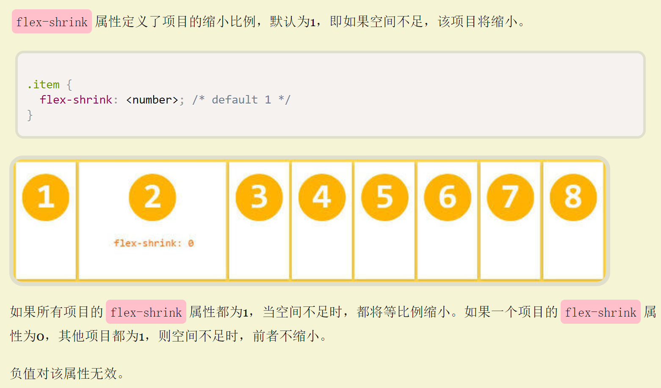
2.3 flex-shrink

Slide 51
当设置伸缩项目大小，且伸缩容器无法在主轴方向上容纳所有的伸缩项目时，每个伸缩项目都会被按比例被压缩。默认如同设置了
flex-shrink: 1
如果不期望伸缩项目被压缩，可以设置
flex-shrink: 0
以上设置会导致伸缩项目在主轴方向“溢出”

Slide 52
压缩率计算
伸缩容器
widht: 400px
一、需要压缩的宽度
100 + 200 + 300 – 400 = 200
二、“总压缩基数”
100*1 + 200* 2 + 300*1 = 800
三、每个伸缩项目实际压缩率
100*1/ 800 = 0.125
200*2/ 800 = 0.5
300*1/ 800 = 0.375
四、每个伸缩项目实际需要压缩空间
200 * 0.125 = 25
200 * 0.5 = 100
200 * 0.375 = 75
五、每个伸缩项目实际的宽度
100 – 25 = 75
200 – 100 = 100
200 – 75 = 225
伸缩项目1
flex-shrink : 1
flex-basis: 100px
伸缩项目2
flex-shrink: 2
flex-basis: 200px
伸缩项目3
flex-shrink : 1
flex-basis: 300px
伸缩项目1
实际宽度
75px
伸缩项目2
实际宽度
100px
伸缩项目3
实际宽度
225px

Slide 53
设置伸缩项目
初始宽度

Slide 54
2.4 flex-basis
有两种方式可以设置伸缩项目的初始宽度
width : length
flex-basis : length
使用flex-basis为元素指定宽度，效果与width相同
当元素设置了初始宽度，且伸缩容器主轴空间不足，伸缩项目会被压缩。
flex-basis属性定义了在分配多余空间之前，项目占据的主轴空间（main size）。浏览器根据这个属性，计算主轴是否有多余空间。它的默认值为auto，即项目的本来大小。
.item {
flex-basis: <length> | auto; /* default auto */
}

Slide 55
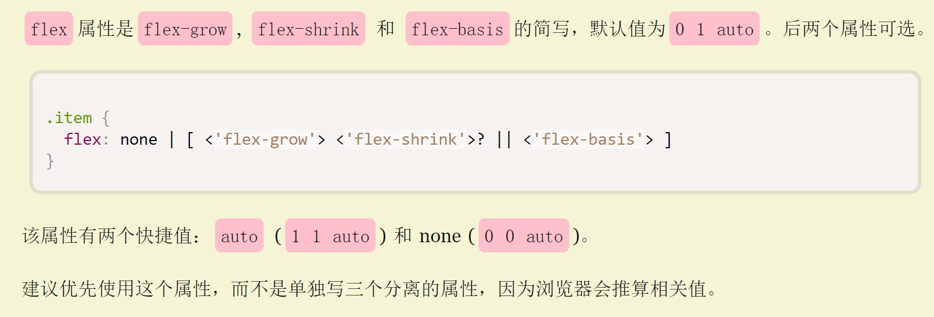
2.5 flex

Slide 56
伸缩项目在侧轴排列

Slide 57
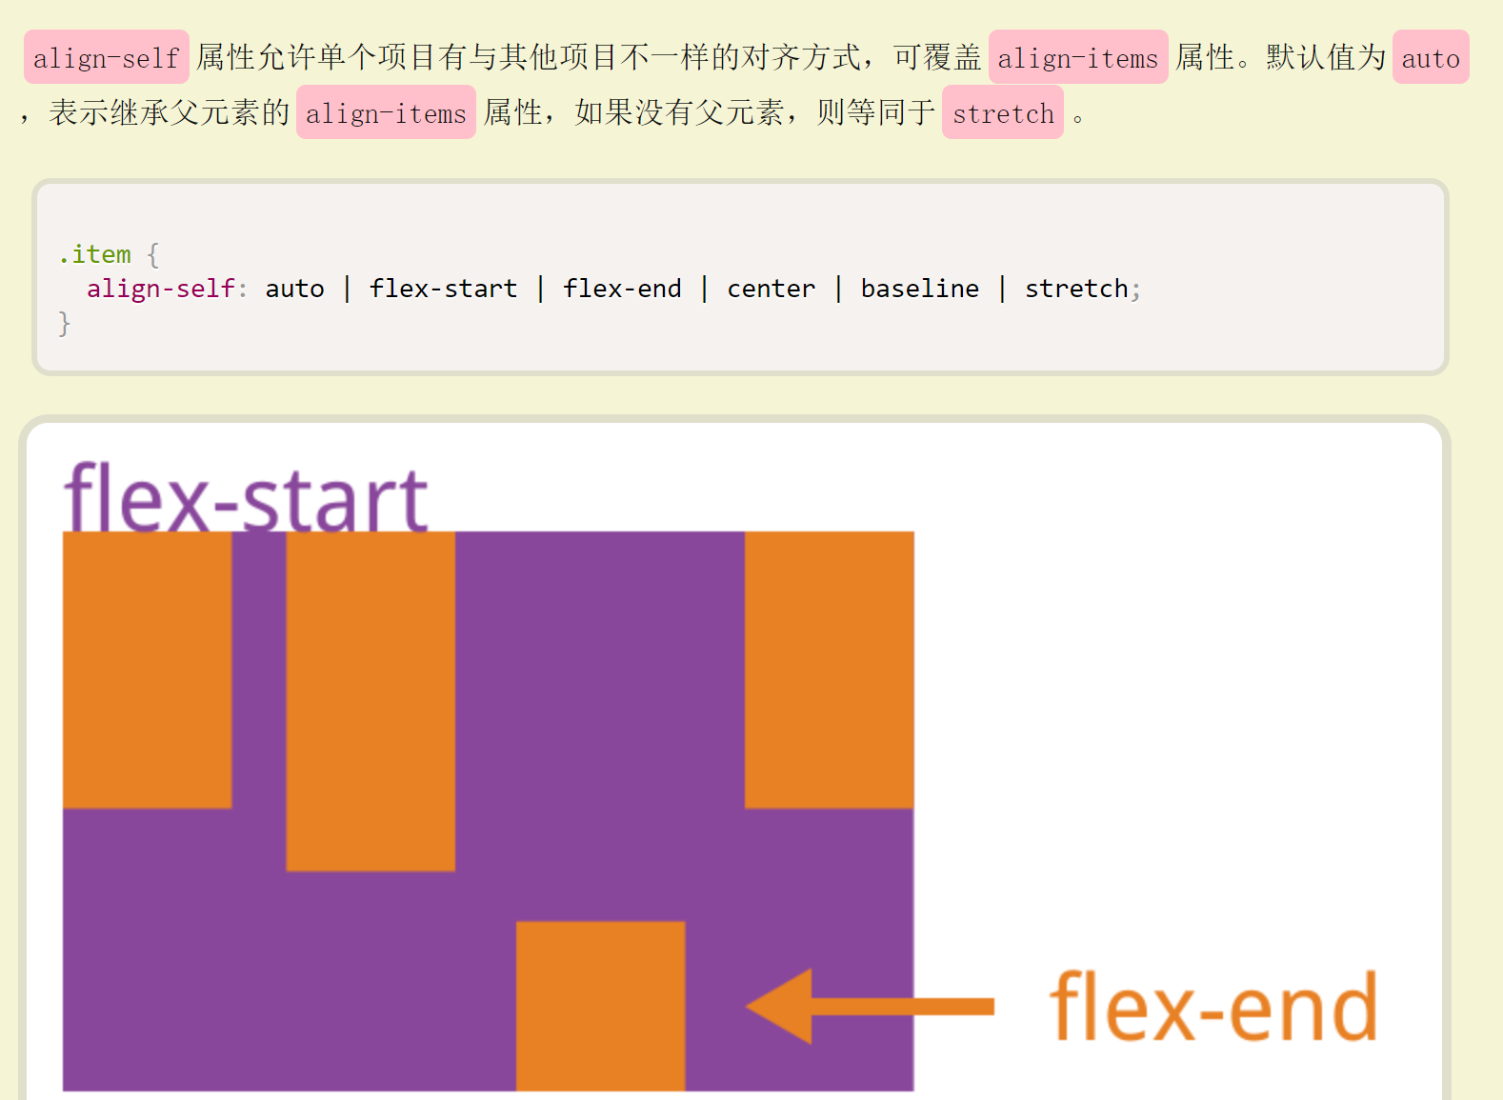
2.6 align-self

Slide 58
当伸缩容器足够大时，可以分别设置每个伸缩项目在伸缩容器侧轴的位置，例如默认值
align-self: stretch;
item1
item2
item3
flex-start
center
flex-end
侧轴

Slide 59
当伸缩容器足够大时，可以分别设置每个伸缩项目在伸缩容器侧轴的位置，例如为item1设置了
align-self: flex-start;
item1
item2
item3
flex-start
center
flex-end
侧轴

Slide 60
当伸缩容器足够大时，可以分别设置每个伸缩项目在伸缩容器侧轴的位置，例如为item1设置了
align-self: center;
item2
item3
flex-start
center
flex-end
item1
侧轴

Slide 61
当伸缩容器足够大时，可以分别设置每个伸缩项目在伸缩容器侧轴的位置，例如为item1设置了
align-self: flex-end;
item2
item3
flex-start
center
flex-end
侧轴
item1

